Slide 1
BOURSE ERASMUS 2025-2026
La Bourse ERASMUS +
1.1 Règles
1.2 Critères d’éligibilité et d’attribution
1.3 Modalités de versement
2. Quels documents dois-je fournir ?
2.1 Avant le début de ma mobilité
2.2 Dès mon arrivée
2.3 A mon retour
3. FAQ - Contacts

Slide 2
1.1 Règles
Rendre dans les temps tous les documents demandés et effectuer les démarches nécessaires
Pour les 80% le plus rapidement possible après votre arrivée
Pour les 20% le plus rapidement dès votre fin de semestre
Si vous ne rendez pas dans un délai de 30 jours après votre retour les documents pour recevoir les 20% et que nous restons sans réponses de votre part, le remboursement des 80% déjà perçu sera demandé
3. Si vous aviez déjà bénéficié de la bourse Erasmus + dans le cadre d’un échange ou d’un stage pendant votre cycle d’études actuel vous devez vous adresser à la Direction des Relations Internationales afin de vérifier vos droits restants.

Slide 3
1.2 Critères d’éligibilité et d’attribution
Tout étudiant effectuant une mobilité physique Erasmus + est éligible à la bourse Erasmus +, quelle que soit sa nationalité et sa situation financière.
Ne sont pas éligibles les étudiants effectuant une mobilité à distance depuis la France.

Slide 4
1.2 Critères d’éligibilité et d’attribution
Le calcul de votre bourse se fait automatiquement sur la plateforme de l’Agence Erasmus.
Ce calcul prend en compte le lieu de votre mobilité selon les zones définies par Erasmus en fonction du coût de la vie du pays et la durée de votre échange.
Allemagne
Autriche
Belgique
Danemark
Finlande
Irlande
Italie
Pays Bas
Norvège
Suède
Espagne
Estonie
Grèce
Lettonie
Portugal
Slovaquie
Slovénie
Tchéquie
Croatie
Hongrie
Lituanie
Pologne
Turquie
Zone 3
225€/mois
Zone 2
292€/mois
Zone 1
348€/mois

Slide 5
Bourses ERASMUS Exceptionnelles
Hong Kong (Chine)
Uniquement Double Diplôme = 4 mois : 2800€
Frais de voyage : 1500€
Total : 4300€
United Kingdom
Semestre = 2 mois : 696€ Double Diplôme = 4 mois : 1392€

Slide 6
1.2 Critères d’éligibilité et d’attribution
Soutien pour l’inclusion
Vous pourrez percevoir un complément de 250€ au montant mensuel de la bourse Erasmus+. Pour prétendre au soutien à l’inclusion, il faut répondre à l’un des 5 critères ci-dessous et fournir le justificatif demandé avant le début de votre mobilité
Critères pour les personnes
1. En situation de handicap ou d’affection longue durée (ALD)
2. Habitant dans une commune classée Zones de revitalisation rurale (ZRR) Zonage de politiques publiques | L'Observatoire des Territoires (observatoire-des-territoires.gouv.fr)
3. Habitant à une adresse classée Quartiers Prioritaires de la Ville Quartiers de la politique de la ville | Ministère de la Cohésion des territoires et des Relations avec les collectivités territoriales (cohesion-territoires.gouv.fr) et pour le repérage des quartiers concernés SIG Politique de la Ville
4. Boursier de l’enseignement supérieur sur critères sociaux échelons 6 et 7
5. Appartenant à un foyer dont le Quotient Familial CAF est inférieur ou égal à 566 €

Slide 7
1.2 Critères d’éligibilité et d’attribution
Transport éco-responsable
La contribution aux frais de voyage des étudiants devient obligatoire, avec deux barèmes distincts : standard et écoresponsable, appliqués en fonction de la distance parcourue à vol d'oiseau entre le campus de DIJON et l’établissement d’accueil.
Les moyens de transport considérés comme écoresponsables sont le vélo, le bus, le covoiturage et le train. Les montants attribués sont les suivants :
Distance Parcourue | Transport Eco Responsable | Transport Standard
100-499 km | 285€ | 211€
500-1999 km | 417€ | 309€
2000-2999 km | 535€ | 395€
3000-3999 km | 785€ | 580€
4000-7999 km | 1 188€ | 1 188€
8000 km ou plus | 1 735€ | 1 735€
Justificatifs à faire parvenir à l’adresse erasmus@bsb-education.com

Slide 8
1.3 Modalités de versement
La bourse Erasmus n’est pas une allocation mensuelle. Vous recevrez votre bourse en 2 fois. Pour ce faire il faudra nous faire parvenir ces documents et compléter des formalités en ligne :
80 %
A votre arrivée
20 %
A votre retour
Learning Agreement
CEAM
Assurance complémentaire
RIB
Contrat de Mobilité Erasmus
Test EU Academy
Attestation d’arrivée
Attestation de presence
Rapport du participant Erasmus

Slide 9
BOURSE ERASMUS 2025 - 2026
2. Quels documents dois-je fournir ?
2.1 Avant le début de ma mobilité
2.2 Dès mon arrivée
2.3 A mon retour

Slide 10
2. Quels documents dois-je fournir pour avoir les 80% ?
Arrivée
Assurance Complémentaire
Ces documents seront à déposer dans votre dossier nominatif du groupe TEAMS.
RIB
Test EU Academy
Contrat de Mobilité
CEAM (carte européenne d’assurance maladie)
Learning Agreement
(signé par vous, votre Responsable Internationale de BSB (RRI) et le partenaire)

Slide 11
2.1 Avant le début de ma mobilité : Learning Agreement
Ce document est à déposer dans votre dossier nominatif du groupe Teams.

Slide 12
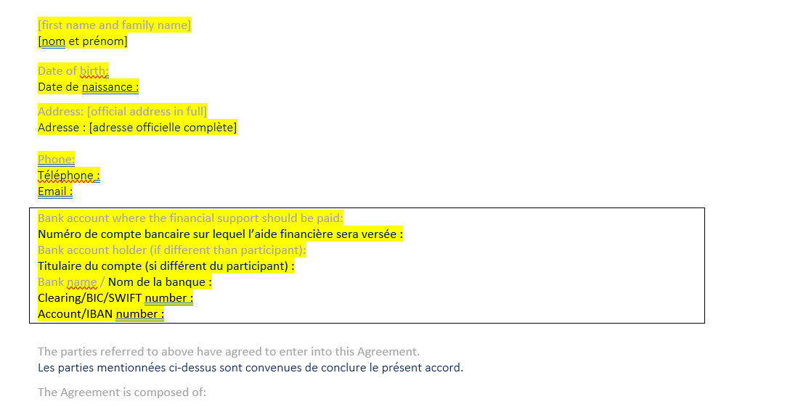
2.1 Avant le début de ma mobilité : Contrat de mobilité
Ce document est à déposer dans votre dossier nominatif du groupe Teams.
Contrat de Mobilité
Vérifier les informations préremplies
Compléter les parties surlignées en jaune
Lire les conditions générales
Déposer le document en format Word, ne pas l’imprimer, le document doit être completer informatiquement

Slide 13
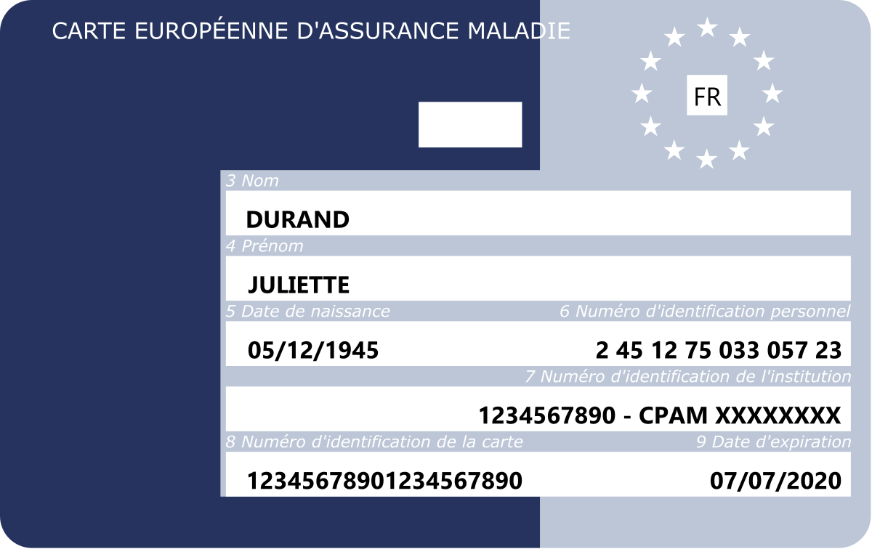
2.1 Avant le début de ma mobilité : CEAM
Ce document est à déposer dans votre dossier nominatif du groupe Teams.
CEAM (Carte Européenne d’Assurance Maladie)
A demander sur le site Ameli.fr Commander une carte européenne d'assurance maladie (CEAM) | ameli.fr | Assuré
Vous pourrez me faire parvenir la version numérique de votre CEAM disponible dans la rubrique « Mes informations » dans votre espace Ameli après votre demande.
Si vous possédez déjà une CEAM qui expirera pendant votre séjour (avant la date de fin), il faudra effectuer la demande de renouvellement 2 mois avant la fin de validité

Slide 14
2.1 Avant le début de ma mobilité : Assurance complémentaire
Ce document est à déposer dans votre dossier nominatif du groupe Teams.
Assurance Complémentaire
En complément de la CEAM, vous devez être couvert en cas de besoin de rapatriement pour maladie ou accident. Renseignez-vous auprès de votre mutuelle, assurance ou assurance bancaire car il est possible que vous soyez déjà couvert pour ces conditions à l’international. Si ce n’est pas le cas, il faudra souscrire à une assurance complémentaire Europe avec les garanties mentionnées précédemment. BSB a signé un partenariat avec Chapka assurances qui est une bonne option mais vous pouvez tout à fait choisir une autre compagnie d'assurance. Avec Chapka, vous bénéficiez de 10% de réduction sur le forfait Cap Student avec le code BSB10.

Slide 15
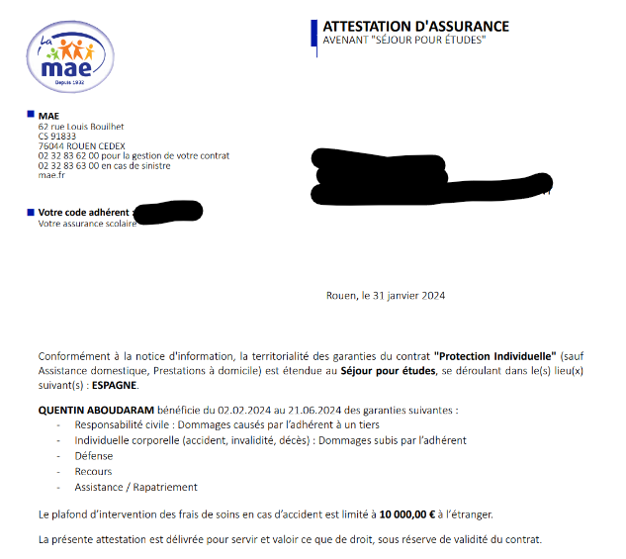
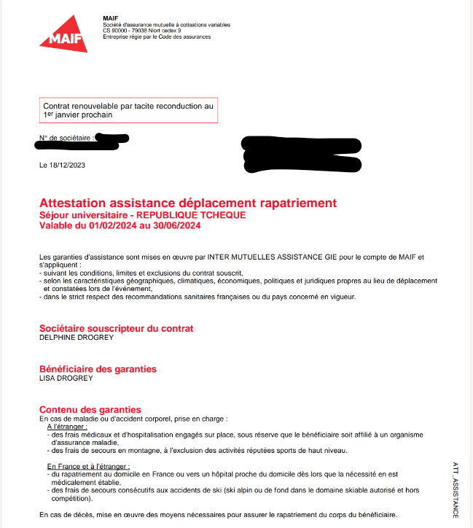
Exemple d’assurance complémentaire

Slide 16
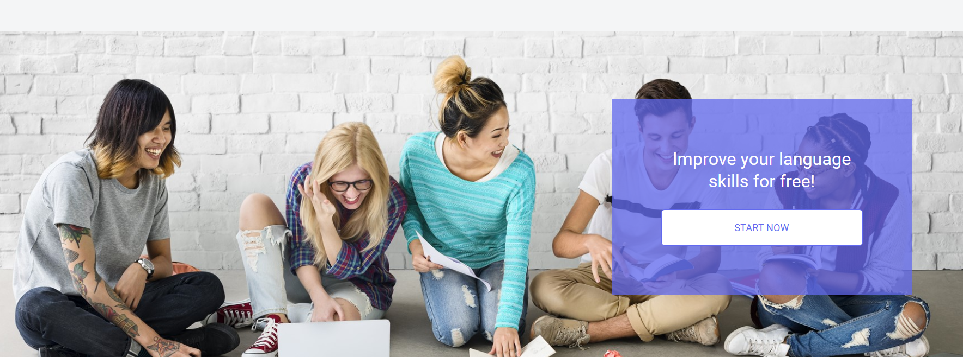
2.1 Avant le début de ma mobilité : Test EU Academy
Test EU Academy
Vous devez effectuer un Test de langue dans la/les langue(s) de votre mobilité Erasmus : EU Academy
Ce test est obligatoire
Vous devez créer un compte et un identifiant EU : https://academy.europa.eu/courses/welcome-to-the-eu-academy pour passer le test de la langue d’enseignement de votre mobilité
Cliquer sur « Placement Test » dans la barre de recherche
ll faut télécharger une attestation une fois votre test effectué, (en cas de problème faire une capture d’écran) que vous devrez rajouter à votre dossier nominatif Teams
Cette attestation fait partie des documents requis pour la bourse Erasmus
Selon votre résultat, vous pourrez avoir accès à des cours en-ligne vous permettant de vous améliorer
Pour plus d’informations, voir document « Tutorial EU Academy » dans votre groupe Teams
Pensez à vérifier vos SPAMS !

Slide 17
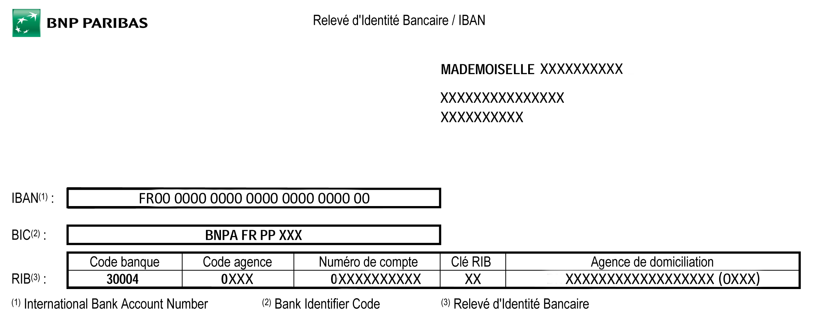
2.1 Avant le début de ma mobilité : RIB
Ce document est à déposer dans votre dossier nominatif du groupe Teams.
RIB
Un RIB en format PDF
Merci de nous fournir une version PDF de votre RIB (voir exemple ci-dessous, bien évidemment il varie selon les banques) :
Pas de photo
Pas de fichier Word, OneNote, …

Slide 18
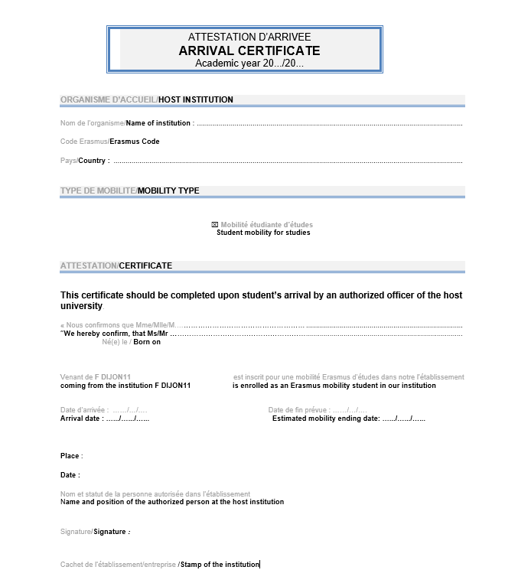
2.1 Avant le début de ma mobilité : Arrival Certificate
A votre arrivée, il faudra déposer dans votre dossier nominatif Teams l’attestation d’arrivée.
Ce document doit être complété, tamponné et signé par le partenaire avec les informations suivantes :
Arrival Date ➔ 1er jour de la journée d’intégration ou 1er jour des cours. Ce n’est pas votre jour d’arrivée dans le pays !
Estimated mobility ending date ➔ Date de fin de mobilité estimée (examens inclus)
Date de signature ➔ Toute attestation antidatée ne sera pas acceptée !
Vous ne pouvez envoyer un document avec une date d’arrivée 12/01/2024 après la date de signature 11/01/2024
.
Me notifier via Teams que le document est deposé ! Sinon le versement de la bourse ne pourra pas être déclenché !

Slide 19
Quels documents dois-je fournir pour avoir les 20% ?
Ce document est à déposer dans votre dossier nominatif du groupe Teams.
Départ
Attestation de présence (Attendance Certificate)
Rapport du participant Erasmus

Slide 20
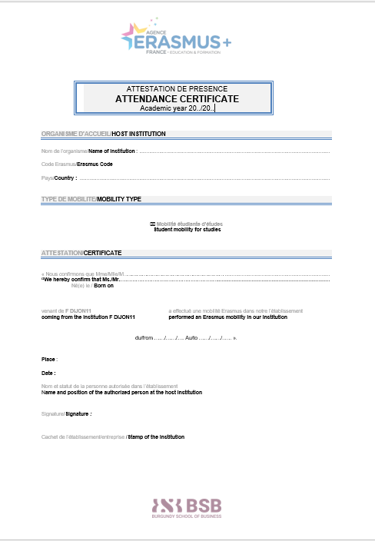
2.2 A mon retour : Attestation de présence
Ce document est à déposer dans votre dossier nominatif du groupe Teams.
A la fin de votre mobilité, il faudra déposer votre attestation de présence.
Ce document doit être complété, tamponné et signé par le partenaire avec les informations suivantes :
Du/From ➔ 1er jour de la journée d’intégration ou 1er jour des cours. Ce n’est pas votre jour d’arrivée dans le pays !
Au/to ➔ Dernier jour d’examens chez le partenaire
Date de signature ➔ Toute attestation antidatée ne sera pas acceptée !
N.B. il y a une tolérance d’un écart de quelques jours entre la date de fin de mobilité et la date de signature.
Me notifier via Teams que le document est déposé !
Sinon le versement de la bourse ne pourra pas être déclenché !
N.B : Le montant de la bourse sera ajusté selon les dates réelles de présence. Le remboursement d’un trop perçu pourra vous être demandé (au-delà de 50€)

Slide 21
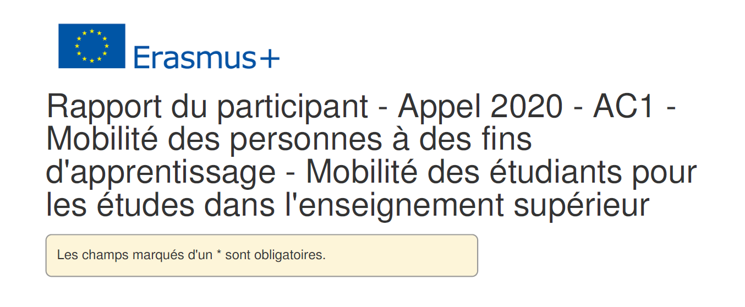
2.2 A mon retour : Rapport Erasmus
Rapport de l’étudiant ERASMUS
Vous le recevrez par e-mail. Pensez à vérifier vos spams !
Veuillez remplir ce rapport attentivement car vos réponses ont une influence sur l’évaluation de BSB par l’Agence Erasmus et ont un impact sur les financements des futurs étudiants Erasmus de BSB. Nous comptons sur vous pour comprendre les enjeux de vos réponses dans ce rapport.

Slide 22
BOURSE ERASMUS 2024-2025
3. FAQ & Contact

Slide 23
3. FAQ :
Question : Puis-je bénéficier de la bourse AMI ?
Réponse : En tant qu’étudiant(e) en école de commerce privée vous n’êtes pas éligible à l’AMI (établissements publics uniquement)
Question : Je n’ai toujours pas reçu la bourse alors que j’ai renvoyé tous mes documents est-ce normal ?
Réponse : Oui c’est normal, tout dépend du moment où vous avez envoyé vos documents. Il y a 2 deadlines par mois qui correspondent aux deadlines comptables, une en fin de mois et une autre au milieu de mois. Si vous finalisez votre dossier au début du mois vous serez dans la campagne de milieu du mois donc recevrez votre bourse entre la moitié et la fin du mois.
Donc pensez à anticiper le plus possible pour recevoir au plus vite les 80% !
Intitulé du virement ESC Dijon !
Question : Je ne comprends pas, je ne reçois pas le même montant qu’un(e) autre étudiant(e) d’une autre école de commerce !
Réponse : C’est tout à fait normal. Tout d’abord il faut noter que chaque établissement reçoit une enveloppe budgétaire spécifique. Quant aux règles de financement elles sont propres à chaque établissement. A BSB nous tenons à financer toutes les mobilités, c’est pourquoi l’enveloppe budgétaire est répartie équitablement entre tous les étudiants Erasmus de BSB, selon les barèmes validés par l’Agence Erasmus.
Question : Je reçois la bourse du CROUS, vais-je continuer à recevoir la bourse pendant mon semestre d’échange ?
Réponse : Oui, vous continuerez à recevoir la bourse du CROUS pendant votre échange à l’étranger
Question : Puis-je cumuler la bourse Erasmus avec d’autres bourses ?
Réponse :
La bourse Erasmus est cumulable avec la bourse Acquisis
La bourse Erasmus n’est pas cumulable avec la bourse Rotary et la bourse BRIMIE
Pour les bourses d’autres régions ou communes il faudra leur demander avant si le cumul est possible !
Question : Je dois changer de cours mais mon Learning Agreement est déjà signé comment faire ?
Réponse : Tout d’abord il faut contacter votre RRI (Nesrine ou Victoria) pour l’informer de cette décision.
Si vous avez déjà choisi des « back-up » vous pourrez piocher dans ceux-ci.
Il faudra impérativement notifier les modifications dans votre Learning Agreement :
Learning agreement format Word : Compléter la partie During the mobility avec les cours que vous retirez et les cours que vous prenez en remplacement. Il faudra à chaque fois motiver ces choix de modifications
OLA (Online Learning Agreement) : Se reconnecter sur la plateforme et cliquer sur Edit pour effectuer les changements
FAQ
Question : Je ne reçois pas les mails pour effectuer le test de langue ou compléter le rapport de l’étudiant Erasmus !
Réponse : Regardez dans vos Spams si vous n’avez rien reçu, ensuite contactez erasmus@bsb-education.com pour demander le renvoi.

